Slide 1
KITS UGSEL LE KIT HANDISPORT

Slide 7
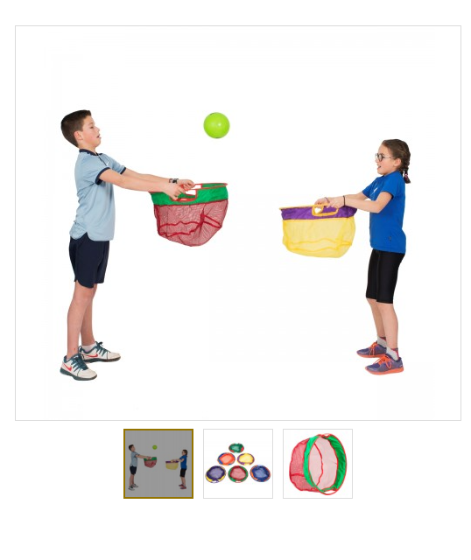

Slide 9
MERCI

